Slide 1
Отчет о деятельности региональной инновационной площадки
Государственное автономное профессиональное образовательное учреждение
«Казанский педагогический колледж»

Slide 2
Период реализации программы 2015-2022 г.г.
Направлением инновационной деятельности является разработка , апробация и внедрение: новых учебно-методических комплексов , форм , методов и средств обучения в организациях, осуществляющих образовательную деятельность; новых механизмов сетевого взаимодействия образовательных организаций.
Название программы: «Модель преемственности психолого-педагогического сопровождения внеурочной деятельности школьников начального и среднего звена общеобразовательного учреждения в рамках реализации ФГОС ДОО, ФГОС НОО и ФГОС ОО, ФГОС СПО»

Slide 3
Современное состояние исследований и разработок по данному инновационному проекту (программе)
В современном методическом, образовательном пространстве существует дефицит разработок по эффективному психолого-педагогическому сопровождению внеурочной деятельности.
В связи с этим необходимо создать модель сетевого взаимодействия с гибким вариативным содержанием и системой мониторинга, позволяющая учитывать уровни развития и особенности проявления познавательных, коммуникативных и мета-предметных УУД.

Slide 4
Обоснование значимости реализации инновационного проекта (программы) для развития системы образования в Республике Татарстан
Сочетание образовательной программы и грамотно организованной системы внеурочной деятельности (дополнительного образования) позволит формировать целостную систему универсальных знаний умений и навыков, опыт самостоятельной деятельности, личной ответственности обучающихся, т.е. ключевые компетенции, определяющие современное образование по ФГОС

Slide 5
Цели и задачи инновационного проекта (программы)
Разработка и внедрение модели сетевого взаимодействия образовательных организаций.
Разработка и запуск механизмов психолого-педагогического сопровождения внеурочной деятельности школьников начального и среднего звена для работников сферы образования в рамках преемственности (ДОО, СОШ и СПО).

Slide 6
Основные результаты реализации 1 этапа инновационного проекта (программы)
Разработка модели преемственности психолого-педагогического сопровождения внеурочной деятельности школьников начального и среднего звена общеобразовательного учреждения в рамках реализации ФГОС.
Создание гибких вариативных программ по внеурочной деятельности по направлениям: познавательная, игровая, художественно-эстетическая, спортивно-оздоровительная, туристско – краеведческая, досугово-развлекательная активность, социальное творчество, проблемно-ценностное общение.

Slide 7
Механизм взаимодействия региональной инновационной площадки с
педагогами экспериментаторами
Сбор заявок, проектов, разработок для прикрепления к РИП
Выявление точек роста проектов
Обработка, укрупнение принятых методических тем по основным направлениям
Выявление точек риска
Курсы повышения квалификации
Семинары, практикумы
Краткосрочные модульные программы КПК
Тематические вебинары
Уточнение тем и научных
аппаратов эмпирического
этапа исследований
Реализация пилотных программ
Публикация промежуточных результатов исследований
Мероприятия по трансляции опыта работы в эксперименте

Slide 8
Модели преемственности психолого-педагогического сопровождения внеурочной деятельности
СОШ
СПО
ДОО
Республиканская инновационная площадка

Slide 9
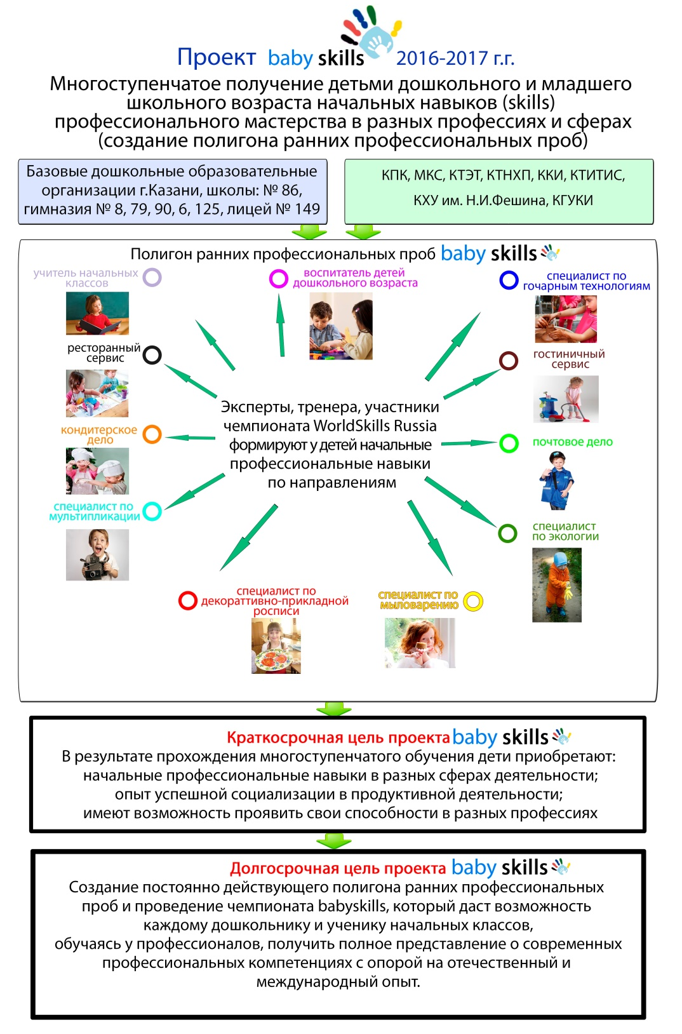

Slide 10
Предложения по распространению и внедрению результатов инновационного проекта (программы)
Трансляция опыта на курсах повышения квалификации работников образования РТ на базе ресурсного центра КПК, стажировочной площадки, публикации в научно-исследовательских и научно-методических изданиях РФ, тиражирование опыта на мастер-классах и семинарах-практикумах, конференциях и т.д.

Slide 11
Спасибо за внимание!

